Slide 1


Название проекта
Результаты исследования.
Планы на этап «Разработка»
ВУЗ
Инициативная разработка
Notes:
В презентации вы можете использовать любой дизайн, который вам нравится. Данный шаблон предназначен для копирования!
На титульном слайде укажите:
- название вашего проекта
- подзаголовок содержит «Результаты исследования. Планы на этап „Разработка“» — если это ваше первое поддерживающее мероприятие, результатов исследования у вас пока может не быть, в этом случае удалите его
- ваш вуз
- тип разработки
Этот шаблон создан для команд с инициативной разработкой. Это значит, что шаблон подходит для команд, которые придумали свою проектную идею самостоятельно. Если ваша команда работает над заказной задачей, воспользуйтесь другим шаблоном https://docs.google.com/presentation/d/1C-cxc-QdPd-zWNn8H3JPywESsbuB-SeXcTqZt5I0hjw/edit?usp=sharing

Slide 2
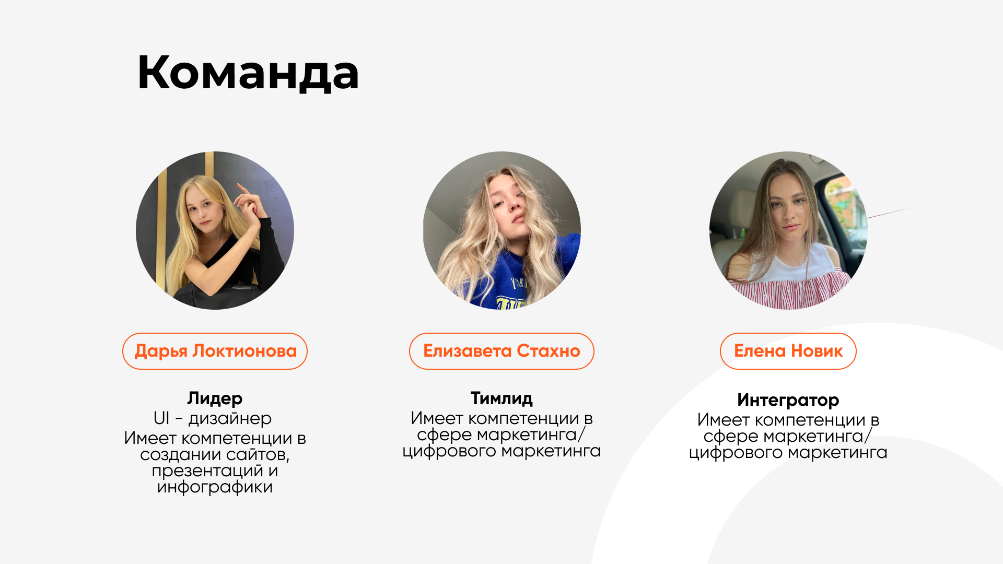
Команда

Slide 3


Slide 4
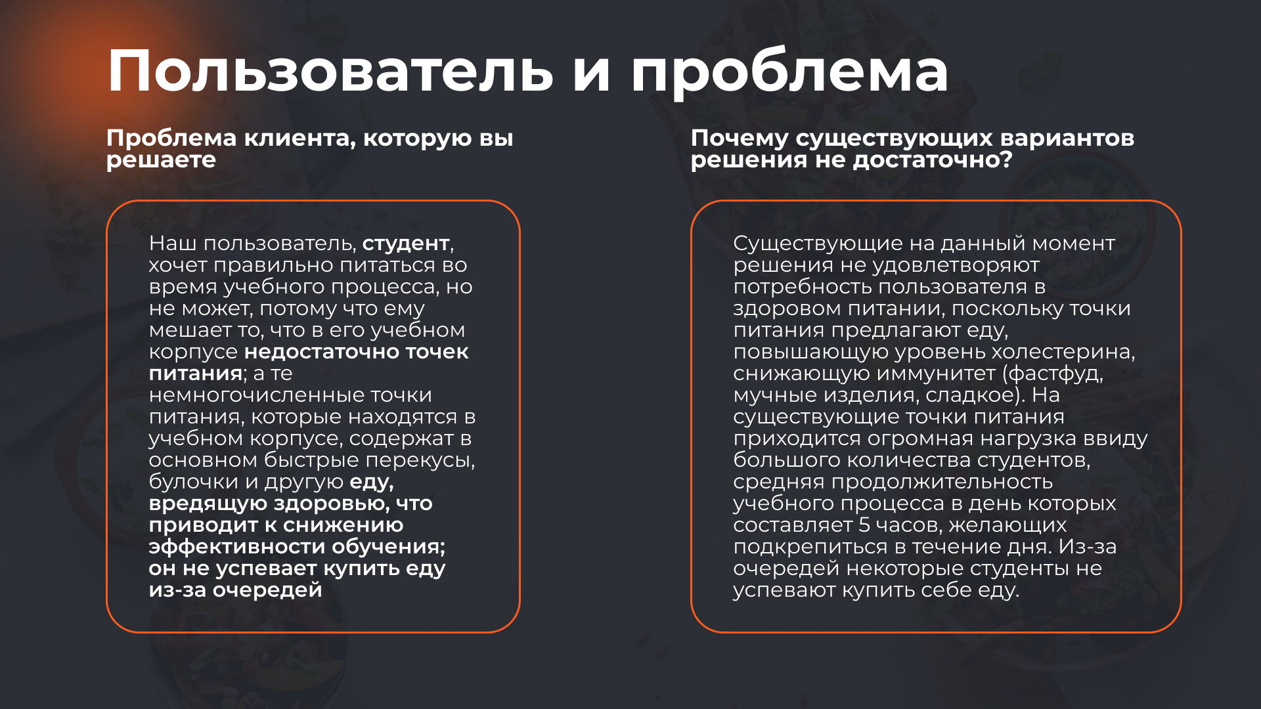
Пользователь и его проблема
Notes:
Наш пользователь: студент
Проблема: Наш пользователь, студент, хочет правильно питаться во время учебного процесса, но не может, потому что ему мешает то, что в его учебном корпусе недостаточно точек питания; а те немногочисленные точки питания, которые находятся в учебном корпусе, содержат в основном быстрые перекусы, булочки и другую еду, вредящую здоровью, что приводит к снижению эффективности обучения; он не успевает купить еду из-за очередей

Slide 5

Решение
Notes:
На этом слайде опишите ОБНОВЛЕННУЮ версию того, как вы видите решение проблемы. Обновленная версия должна у вас появиться по результатам исследования

Slide 6
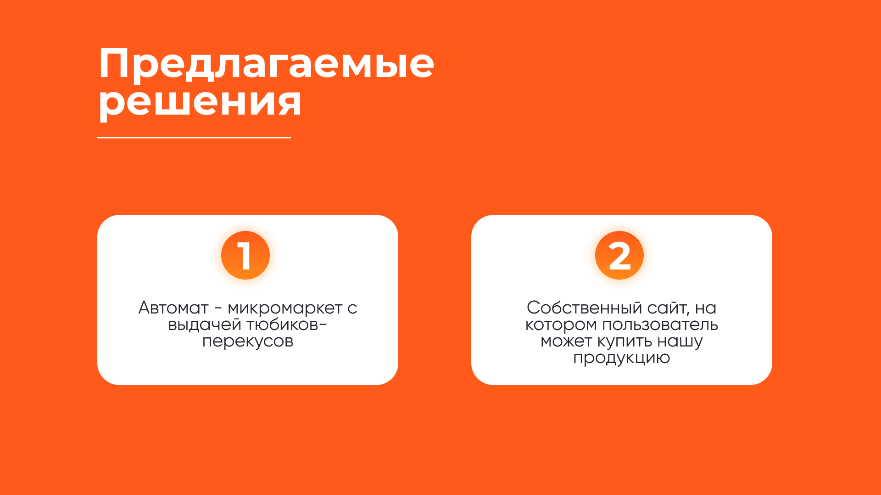

Slide 7
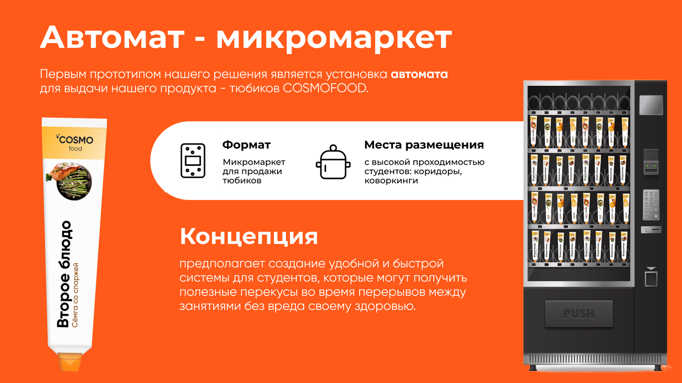
Notes:
Первым прототипом нашего решения является установка автомата для выдачи нашего продукта - тюбиков COSMOFOOD.
Концепция прототипа автомата с выдачей тюбиков с полезным питанием в университете предполагает создание удобной и быстрой системы для студентов, которые могут получить полезные перекусы во время перерывов между занятиями. Автомат будет предлагать разнообразные варианты полезных перекусов.
Прототип будет оснащен современной технологией, позволяющей оплату как наличными, так и бесконтактными методами, такими как банковские карты или мобильные платежи. Кроме того, автомат будет иметь возможность отслеживать запасы продуктов и отправлять уведомления о необходимости пополнения.
Такой автомат будет установлен в удобных местах на территории университета, таких как коридоры, столовые или библиотеки, чтобы обеспечить доступность для студентов в любое время дня. Кроме того, данный автомат будет оснащен температурным режимом, чтобы обеспечить безопасное потребление содержимого тюбика COSMOFOOD.
Этот прототип автомата с выдачей тюбиков с полезным питанием в университете будет благоприятно влиять на здоровый образ жизни студентов, обеспечивая им доступ к полезным продуктам в любое время.

Slide 8
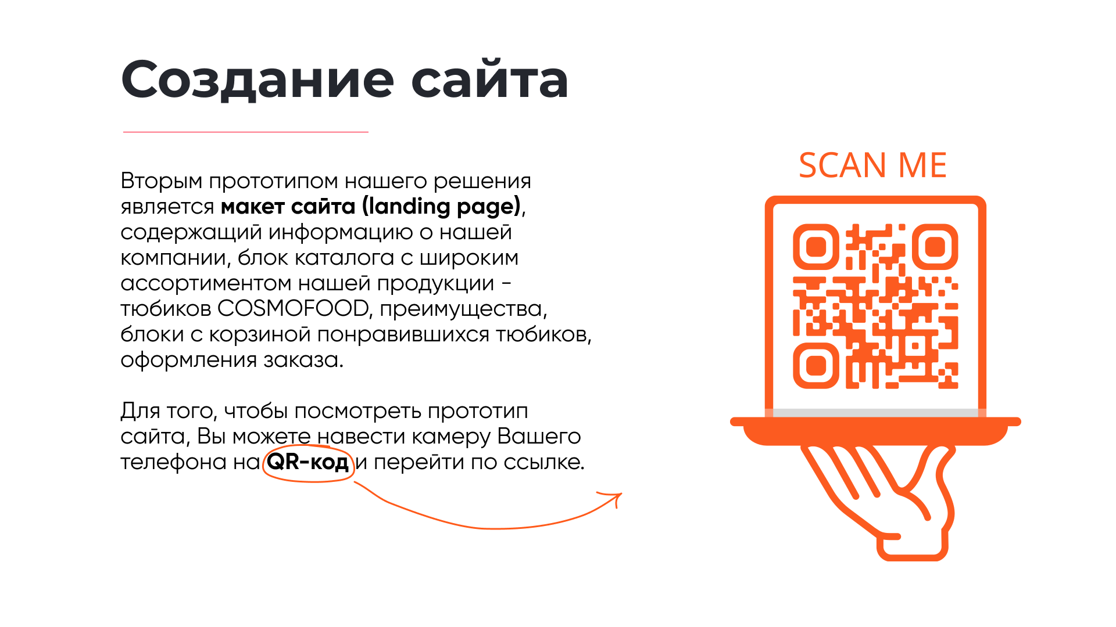
Notes:
Вторым прототипом нашего решения является макет сайта (landing page), содержащий информацию о нашей компании, блок каталога с широким ассортиментом нашей продукции - тюбиков COSMOFOOD, преимущества, блоки с корзиной понравившихся тюбиков, оформления заказа.
Для того, чтобы посмотреть прототип сайта, Вы можете навести камеру Вашего телефона на QR-код и перейти по ссылке.

Slide 9
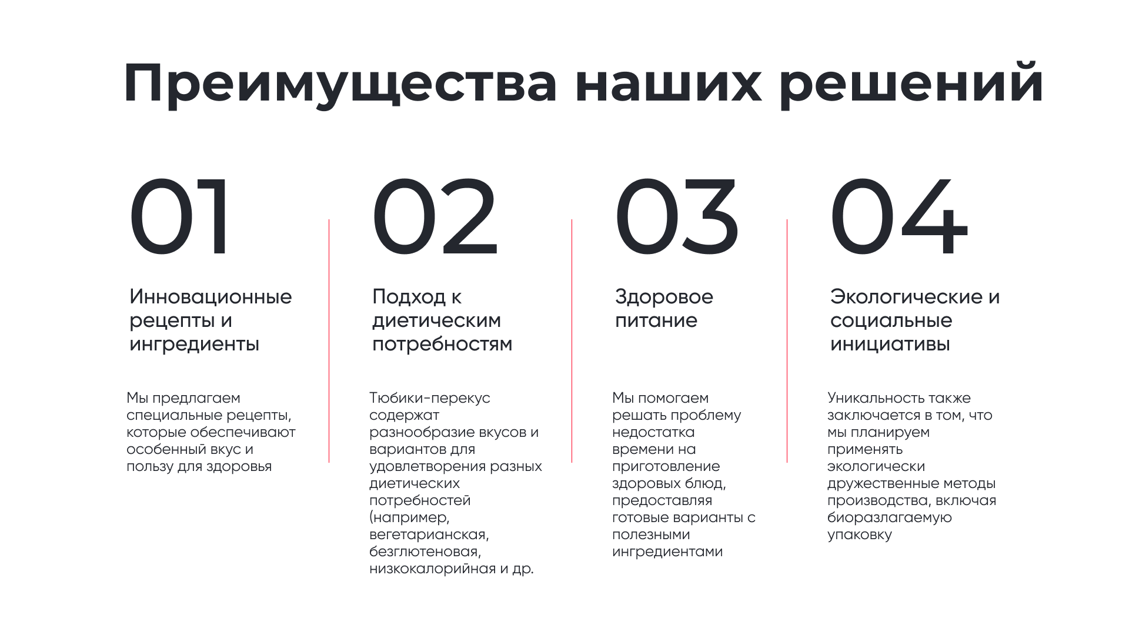

Slide 10
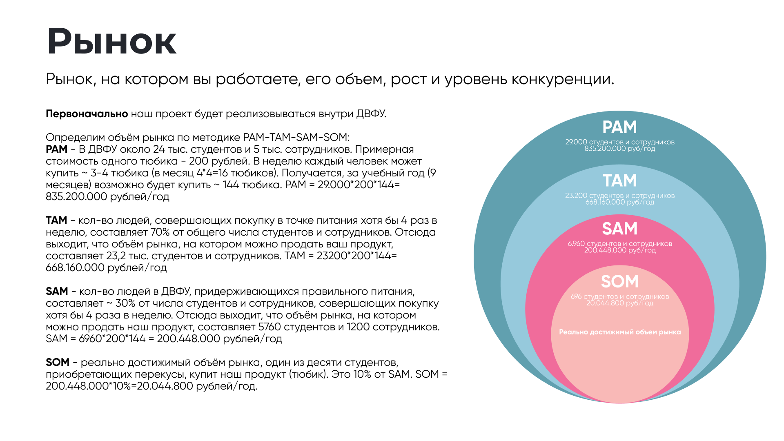

Slide 11


Slide 12
UNIT-экономика
Показатели
Маркетинговый бюджет составил 200 000 рублей в месяц, а цена клика — 50 рублей. Средняя конверсия по отрасли из трафика в покупку — 2,4%. Средний чек составляет 200 рублей/тюбик. Когда у нас что-то покупают, мы тратим на реализацию наших обязательств 3 000 рублей (это COGS). Дополнительных расходов на первую продажу нет. В среднем каждый клиент совершает 20 покупок в месяц.
UA
ARPC
UA (количество привлечённых пользователей) = маркетинговый бюджет (AC) / стоимость клика (CPA) = 200 000 рублей / 50 рублей = 4000 привлечённых пользователей.
ARPC (средний доход с клиента) = (средний чек продукта − себестоимость проданных товаров) ∗ среднее число платежей (в месяц клиент может купить тюбик ~ 20 раз) = (200 рублей − 80 рублей) ∗ 20 = 2 400 рублей/месяц.
B
ARPU
B (число клиентов) = конверсия (С) ∗ количество привлечённых пользователей (UA) = 2,4% ∗ 4000 = 96 покупателей..
ARPU (средний доход с пользователя) = чистая прибыль от одного клиента (ARPC) ∗ конверсия (С) = 2 400 рублей ∗ 2,4% = 57,6 рубля.
CPA
CM
CPA (стоимость привлечения пользователя) = маркетинговый бюджет (AC) / количество привлечённых пользователей (UA) = 200 000 рублей / 4000 = 50 рублей.
CM (маржинальная прибыль) = (средний доход от одного пользователя — стоимость привлечения одного пользователя) ∗ количество привлечённых пользователей = (57,6 рублей − 50 рублей) ∗ 4000 = 30 400 рублей

Slide 13
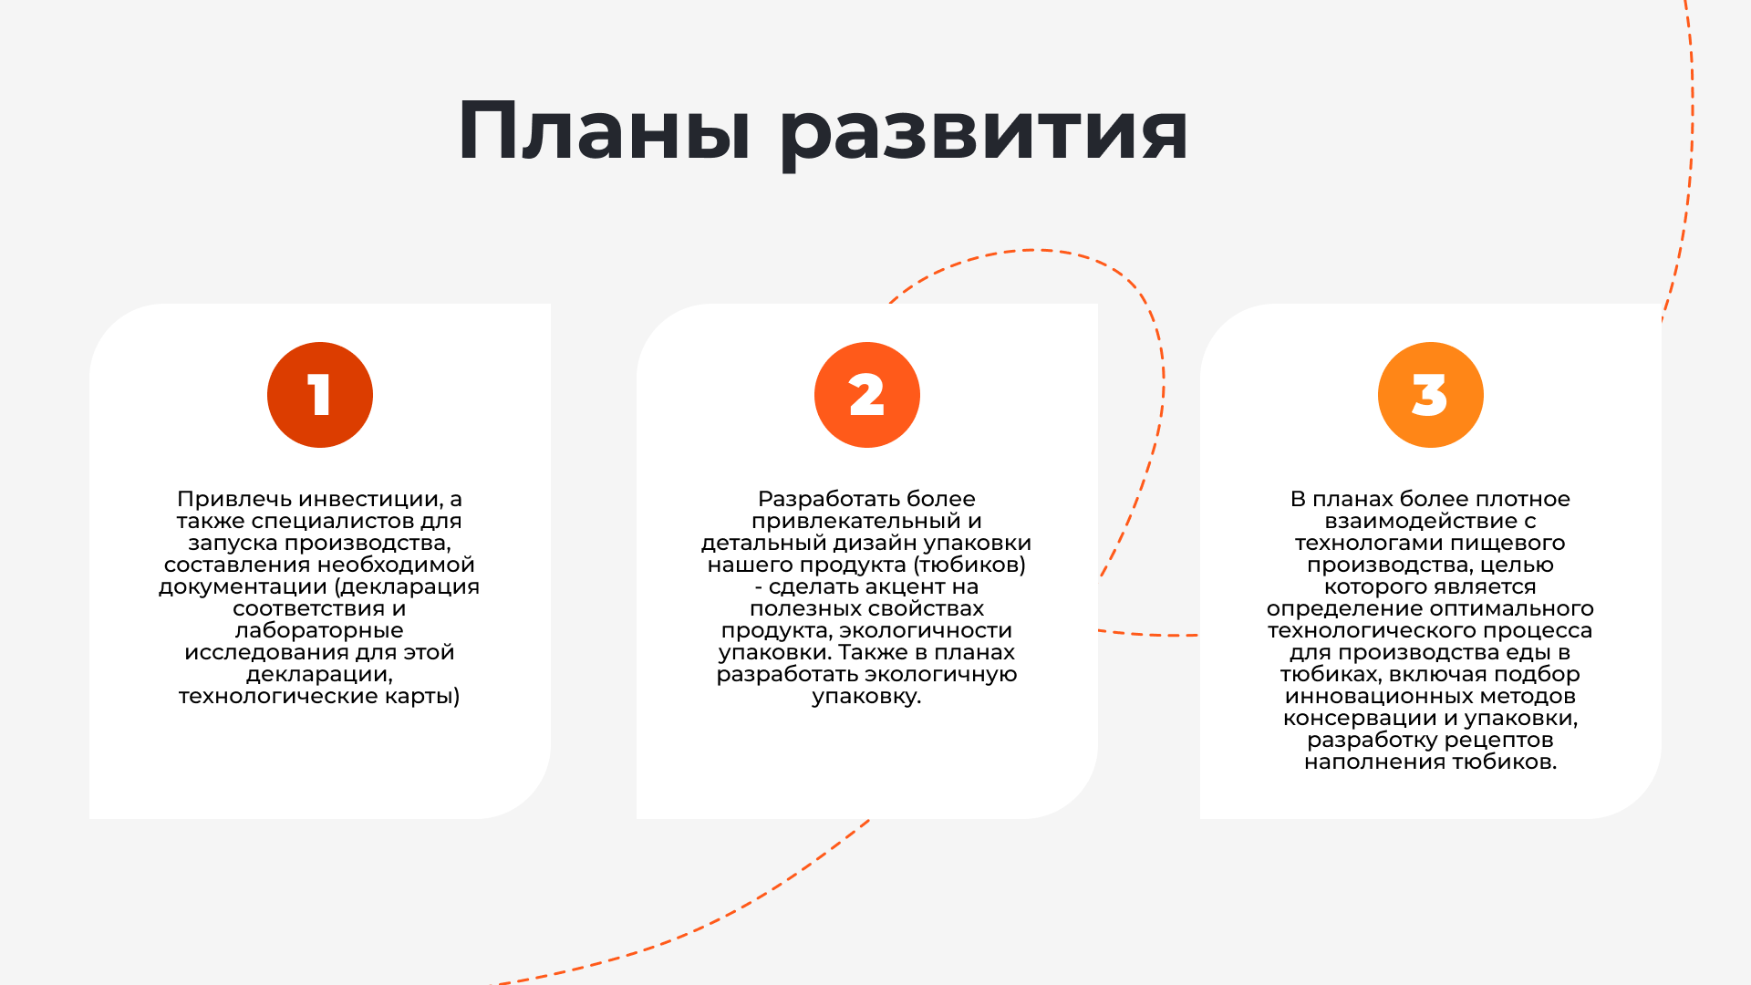

Slide 14


